Slide 1
2 и 3 курс
специалисты-психологи
10 февраля 2025 года
17:30—19:00—22:00
1. | Кэ Цзэ 206 | больна
2. | Бу Фаньюе 305 | пересдача
3. | Ляо Лимэй 316 | пересдача
4. | Сюй Иян 317 | + | 95
5. | Ху Идун 315 | + | 100
6. | Чжан Ихань 305 | пересдача
7. | Чжэн Инжун 315 | пересдача

Slide 2
Домашнее задание на
17 февраля 2025 года
Баско. Урок 6. Страницы 92—94, упр. 1, 3, 4, 5.

Slide 3
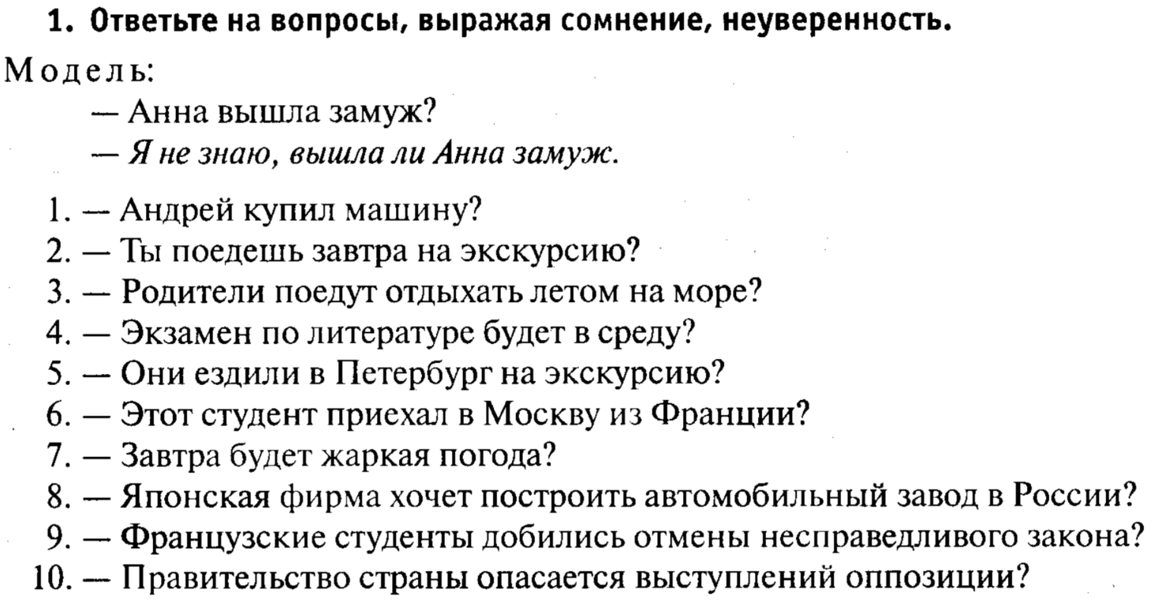
Выражение изъяснительных отношений

Slide 4
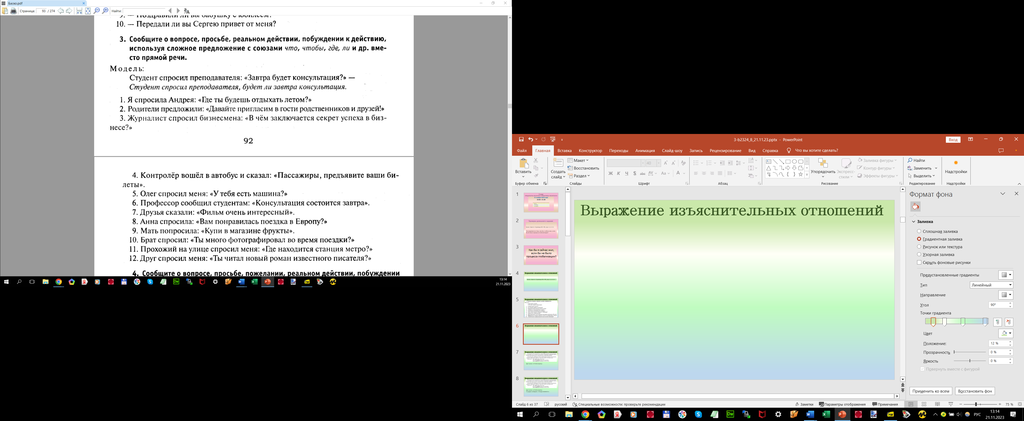
Выражение изъяснительных отношений

Slide 5
Выражение изъяснительных отношений
он будет

Slide 6
Выражение изъяснительных отношений
пригласить

Slide 7
Выражение изъяснительных отношений
пригласить

Slide 8
Выражение изъяснительных отношений

Slide 9
Выражение изъяснительных отношений
чтобы пассажиры предъявили / предъявить

Slide 10
Выражение изъяснительных отношений
чтобы пассажиры предъявили / предъявить
есть ли у меня

Slide 11
Выражение изъяснительных отношений
чтобы пассажиры предъявили / предъявить
есть ли у меня
что

Slide 12
Выражение изъяснительных отношений
чтобы пассажиры предъявили / предъявить
есть ли у меня
что
что

Slide 13
Выражение изъяснительных отношений
чтобы пассажиры предъявили / предъявить
есть ли у меня
что
что
понравилась ли нам/им

Slide 14
Выражение изъяснительных отношений
чтобы пассажиры предъявили / предъявить
есть ли у меня
что
что
понравилась ли нам/им
чтобы я/он… купил / купить

Slide 15
Выражение изъяснительных отношений
чтобы пассажиры предъявили / предъявить
есть ли у меня
что
что
понравилась ли нам/им
чтобы я/он… купил / купить
много ли я/он… фотографировал

Slide 16
Выражение изъяснительных отношений
чтобы пассажиры предъявили / предъявить
есть ли у меня
что
что
понравилась ли нам/им
чтобы я/он… купил / купить
много ли я/он… фотографировал

Slide 17
Выражение изъяснительных отношений
чтобы пассажиры предъявили / предъявить
есть ли у меня
что
что
понравилась ли нам/им
чтобы я/он… купил / купить
много ли я/он… фотографировал
читал ли я

Slide 18
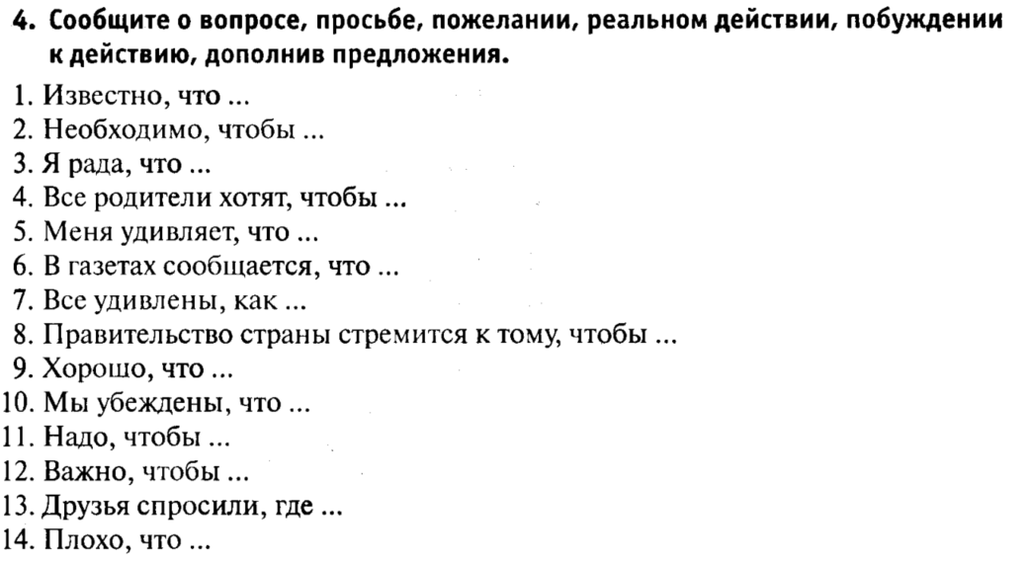
Выражение изъяснительных отношений

Slide 19
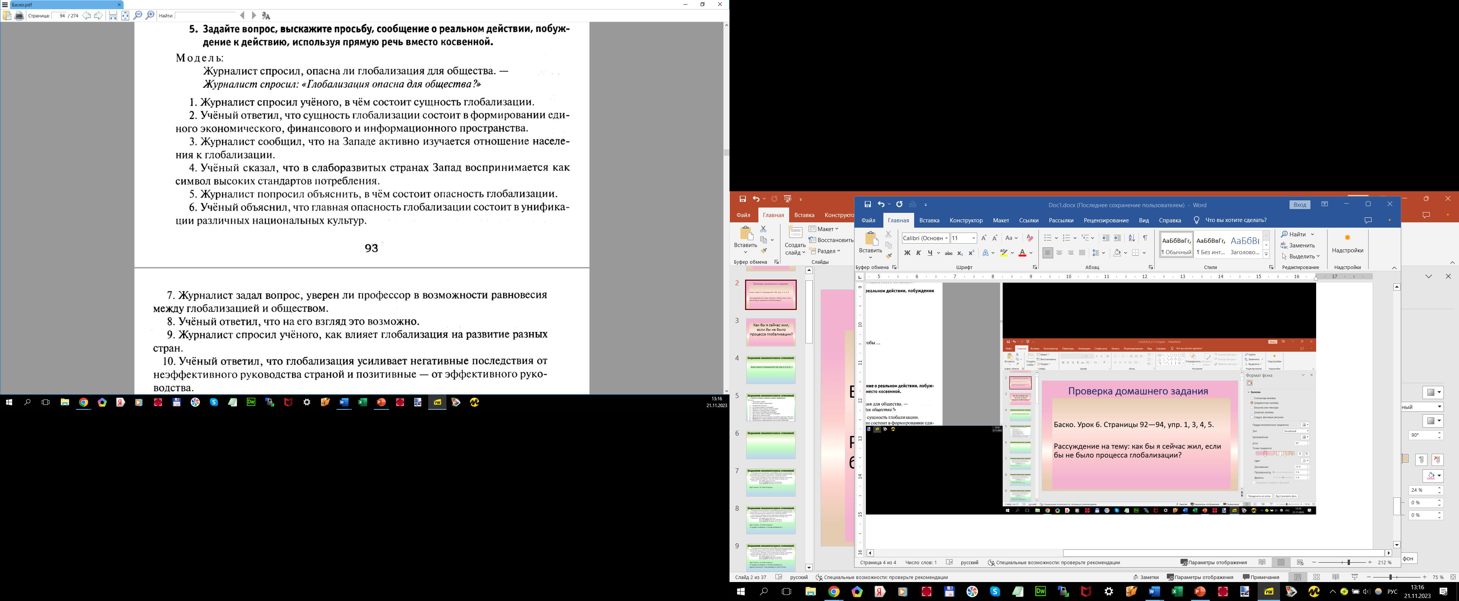
Выражение изъяснительных отношений

Slide 20
Выражение изъяснительных отношений

Slide 21
Выражение изъяснительных отношений
Журналист задал вопрос: «Профессор, Вы уверены….?»
Журналист задал вопрос профессору: «Вы уверены…?»

Slide 22
Проблемы глобализации
Таинственный субкоманданте Маркоc вместе с французским фер­мером Жозе Бове является духовным лидером антиглобалистов. Из джунглей в Мексике через Интернет он управляет тысячами своих сторонников в разных концах земного шара. Через спутник обозревателю «АиФ» удалось взять у Маркоса интервью.

Slide 23
Проблемы глобализации
— Движение противников глобализации кажется стихийным, но на самом деле оно чётко организовано. Скажите, кто финанси­рует перелёты десятков тысяч людей, оплачивает их размещение в гостиницах, экипировку?
— Товарищи, верящие в идеалы революции и отлично пони­мающие, что случится с их бизнесом, когда мир проглотят транс­национальные корпорации. Кстати, вы можете проследить по истории, что у любой революции никогда не было проблем с финансированием. Средства исправно собирают профсоюзы фер­меров из Европы, которые страдают от глобализации, деньги идут от мелких компьютерных компаний, разоряемых монополией Билла Гейтса, нам жертвуют и владельцы множества мелких за­кусочных, потому что их сжирают растущие заведения «Макдоналдс». Регулярно устраивают уличные сборы пожертвований груп­пы студентов. Естественно, есть и два-три очень крупных спонсо­ра, разделяющих наши убеждения, но их имена я назвать не могу.

Slide 24
Проблемы глобализации
— Многие замечают, что антиглобалисты во время беспорядков жгут и ломают далеко не все магазины, которые попадаются им на пути, а действуют выборочно.
— Если человек своим трудом создал богатство, не эксплуатируя других, никто не должен отнимать его деньги. Именно поэтому демонстранты переворачивают роскошный «Мерседес» и обходят стороной скромный «Фиат», громят модный бутик и проходят мимо недорогой пиццерии, где работает целая семья. Я не коммунист и не ставлю своей задачей строить социализм, я просто хочу, чтобы все люди на земле были равными.

Slide 25
Проблемы глобализации
— А зачем вообще вам нужны костры из автомашин и бутылки, летящие в полицию на улицах европейских городов?
— Позвольте вам встречный вопрос: неужели вы считаете, что до моего появления в мире было все спокойно? В 1991 году нам сказали: радуйтесь, благородный капитализм сокрушил проклятый социализм. Теперь не существует никаких «железных занавесов» между странами, люди будут ездить, куда захотят, наступит всеобщая демократия, любовь и счастье. И что же мы видим теперь? Богатые страны отгородились от бедных визами и колючей проволокой, чуть ли не каждый день вспыхивают новые войны — еще более кровопролитные и жестокие. Глобализация стирает человека как личность, делая его циничным, а глобальная пропаганда оболванивает людей даже лучше, чем в СССР.

Slide 26
Проблемы глобализации
— То есть вы считаете, что если антиглобалисты будут избивать полицейских и раскурочивать магазины, то сразу наступит царство всеобщей справедливости?
— Было бы лучше, если бы люди были стадом послушных овец? Когда молодежи не дают свободы выбора, она выходит на улицы выражать свой гнев, потому что не хочет жить в таком мире.

Slide 27
Проблемы глобализации
— Почему антиглобалисты в любой стране нападают на рестораны под маркой «Макдоналдс»? Чем провинилась эта закусочная?
— Для нас это символ угнетения. «Макдоналдс» расползся по всему миру как символ американского образа жизни, который опутывает Землю отравленными нитями компьютерных сетей. Этот самый образ разлагает величайшие культуры Африки, Европы, Латинской Америки: уничтожаются целые народы, превращаясь в пресную копию американского стандарта, обезличиваются нации. Глобализм ведет с нами войну не на жизнь, а на смерть и использует в ней любые средства — поэтому стоит ли уж так горевать о разрушении «Макдоналдса»?
(АиФ, выпуск № 22 (1127) от 29 мая 2002 г.)

Slide 28
Проблемы глобализации
Ирина Пахолова. По моему мнению, глобализация — футуристи­ческий проект современности, поддерживаемый и осуществ­ляемый политической и бизнес-элитой развитых стран не толь­ко Запада, но и Востока. Проект, который скорее всего напо­минает идеологическую легитимацию того положения дел, которое сложилось в последние десятилетия в мировой эко­номике и политике. Глобализацию сейчас можно рассматри­вать как один из наиболее возможных вариантов или векторов развития сферы международных отношений. В связи с этим в будущем могут претерпеть существенные изменения понятия о внешней и внутренней политике национальных государств. Но в любом случае, как мне кажется, в большей степени всю совокупность явлений, принятых сегодня объединять концеп­том «глобализация», пока можно относить только к сфере раз­вития международных отношений.

Slide 29
Проблемы глобализации
Роман Шмелёв. Глобализация — это перекраивание хозяйствен­ных экономических отношений в интересах мирового капита­ла, усилившееся вследствие выхода средств коммуникации на новый уровень. Интересы мирового капитала редко совпадают с интересами капитала национального, а по большей час­ти идут с ними в разрез. Таким образом, глобализация может быть невыгодна отдельным странам. Не все, в том числе и на Западе, отдают в этом отчет. Россия, из-за ее особых клима­тических условий, проигрывает другим странам по критерию эффективности производства, поэтому в условиях глобальной экономики ее позиция будет невыгодной. России вряд ли сто­ит в этом участвовать. (Независимая газета, 24 июля 2001 г.)

Slide 30
Проблемы глобализации
Сергей. Мне очень не хочется, чтобы мои внуки и правнуки вме­сте горбатились на одну корпорацию, по сути, не имея воз­можности открыть свободное неподконтрольное собственное дело и при полностью отсутствующем социальном пакете. С отсутствием даже намеков на гражданское общество, или с новым извращенным пониманием такового.
Дмитрий Вульфович. Глобализация — это один большой рынок, где все будут получать свои дивиденды от безграничного роста мировой экономики. Соответственно, все будут бога­теть и даже, может быть, перестанут участвовать во всяких там межнациональных конфликтах, которые, как извест­но, удел народов бедных и нецивилизованных. В контексте темы глобализации — тема о культуре и религии неуместна и вторична.
(По материалам Интернета)

Slide 31
Домашнее задание на
24 февраля 2025 года
Дочитать тексты из презентации. Сформулировать мнения разных людей по этим текстам.
2. На странице «Темы и тексты» из раздела «Глобализация» — текст «Откуда миллионы долларов у антиглобалистов?»: прочитать текст, выполнить задания после текста.

